Slide 1

Sistema de gestión de ventas de la empresa Variedades Evelin RR
Autores
Yessenia Chaguala Ruiz
Juan Camilo Salazar Cruz
Asesor: Ing. Gonzalo Andrés Vanegas Devia, Msc
Tecnología en Informática

Slide 2

Resumen
Diseñaremos una plataforma web de ventas en línea que permitirá optimizar los procesos de ventas y a su vez tener un control de inventario por medio de base de datos, con el fin de generar un orden y stock de los mismos.
Para llevar a cabo este desarrollo web, emplearemos diferentes lenguajes y herramientas de programación como son JavaScript, PHP, HTML, CSS y MySQL; buscando que el aplicativo sea atractivo visualmente para el usuario, además que el contenido esté bien distribuido siendo amigable con el usuario.
Palabras clave: e-commerce, mejora de procesos, marketing digital.

Slide 3
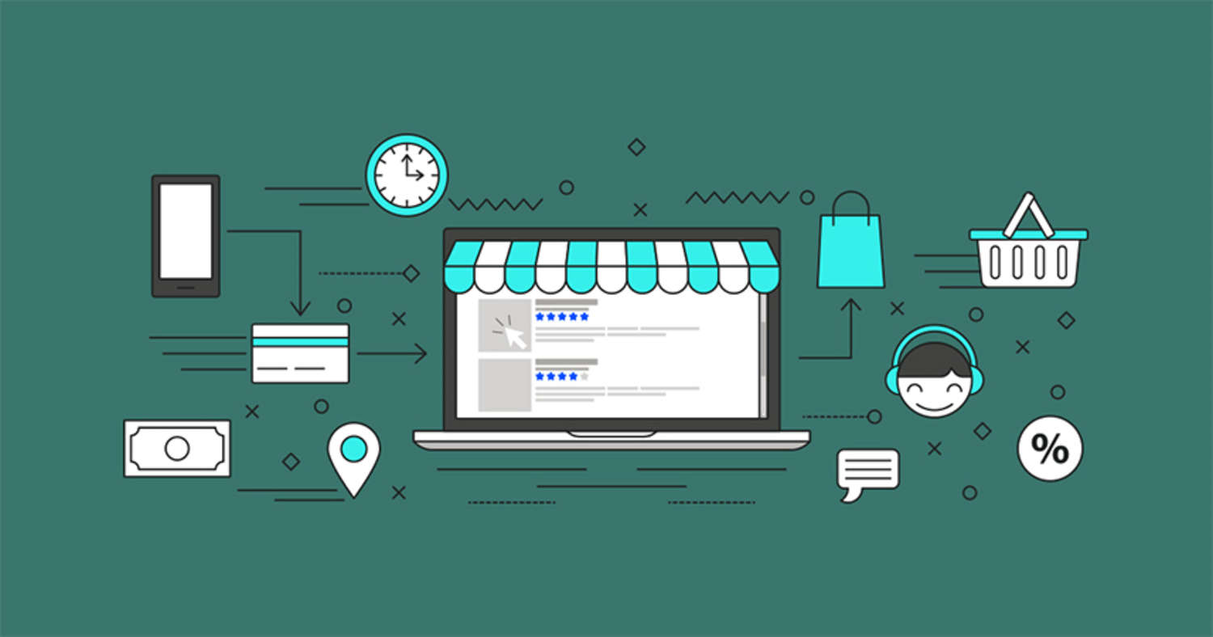
Introducción
Se busca desarrollar una aplicación web de tipo tienda virtual que solucione la necesidad que surge en la empresa Variedades Evelin RR, cumpliendo así con el propósito de expansión a distintas regiones del país para incrementar sus ventas y obtener mayores ingresos.

Slide 4

Problemática
Tema de investigación
Propuesta de mejoramiento en los canales de
comunicación de la empresa Variedades Evelin RR para el
aumento de ingresos y la ampliación del nicho de mercado.
Antecedentes del problema
Debido a la coyuntura actual presentada desde inicios del 2020 por la situación pandémica surgen nuevos problemas económicos, especialmente para las pequeñas empresas, se vieron afectados tanto los consumidores como los vendedores o prestadores de servicios, aumentando los índices de desempleo y empresas entrando en banca rota, se quiere crear una aplicación que genere mayores visitas e ingresos.

Slide 5

Justificación
Los colombianos tenemos una alta tendencia a emprender para tener mayores ingresos, y en la etapa actual de web, las tiendas virtuales y sistemas e-commerce han resultado teniendo una alta demanda y aumentando su concurrencia de usuarios, como consecuencia de la situación actual del país y la presente inclinación por las compras en línea, las tiendas virtuales se convierten en una gran alternativa tanto por salubridad como por comodidad, según un informe de la CCCE (cámara colombiana de comercio electrónico).

Slide 6

Objetivo general
Desarrollar un aplicativo web que permita impulsar los canales de comunicación de la empresa Variedades Evelin RR para el aumento de ingresos y la ampliación del nicho de mercado.

Slide 7

Objetivos específicos
Diseñar la interfaz web para la publicación del catálogo de productos online.
Especificar la estructura lógica y relacional de la base de datos del sistema de información.
Implementar el aplicativo web que cumpla con los requisitos planteados por el cliente.

Slide 8

Marco teórico
¿Qué son las aplicaciones web?
¿Qué es una web e-Commerce?
¿Qué es una Tienda virtual?
¿Qué es una base de datos?
Arquitectura y lenguajes de programación

Slide 9
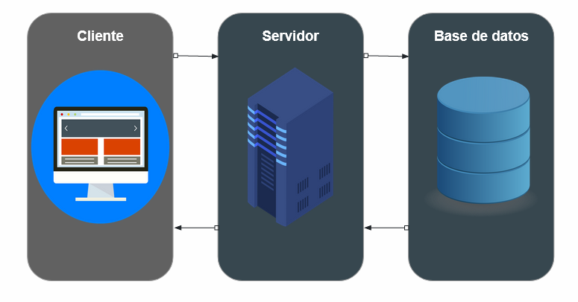
Arquitectura Web de tres capas

Slide 10

Entorno de programación
HTML
CSS
PHP
JavaScript

Slide 11

Herramientas Utilizadas
Photoshop: es un editor de fotografías desarrollado por Adobe Systems Incorporated.
Mockup Builder: es el diseño o plantilla digital de una aplicación web.
Font Awesome: es un conjunto de herramientas de fuentes e iconos basado en CSS y Less.
jQuery: Potente herramienta basada en JavaScript que permite implementar plugins en aplicativos web.
DBDesigner: es una aplicación que se emplea para el diseño de base de datos.
Microsoft Visual Studio Code, Sublime Text: Editores de código fuente.

Slide 12

Metodología
Investigación aplicada que generará un conocimiento que permita al equipo de desarrollo impulsar los canales de comunicación de la empresa.

Slide 13
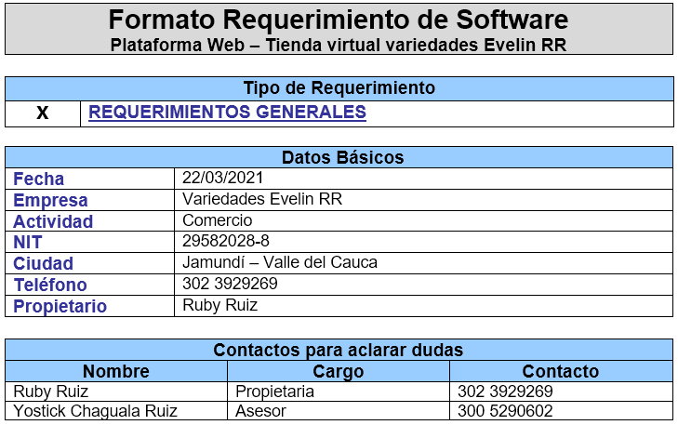
Análisis de requerimiento

Slide 14
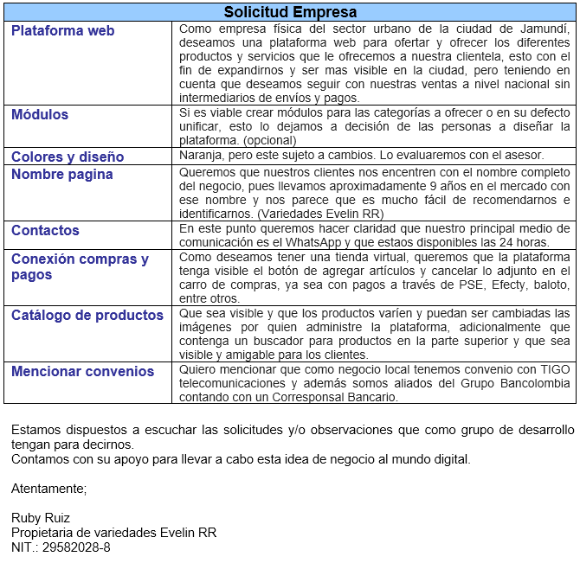
Análisis de requerimiento

Slide 15
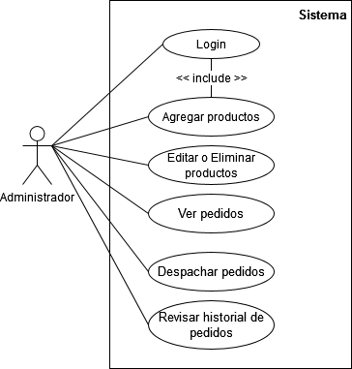
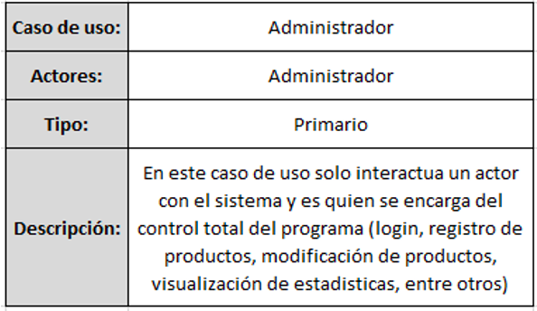
Casos de Uso
Basados en los requerimientos del cliente, llegamos a definir 2 usuarios principales dentro del aplicativo, que son administradores y usuarios, a continuación, se muestran los casos de uso simples y extendidos de cada usuario.
En este caso de uso solo interactúa un actor con el sistema y es quien se encarga del control total del programa, inicio de sesión, agregar productos, editarlos, eliminarlos, ver los pedidos y sus funciones

Slide 16
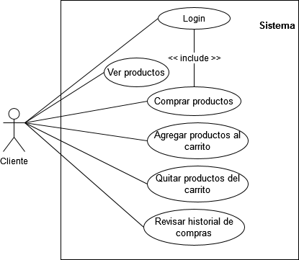
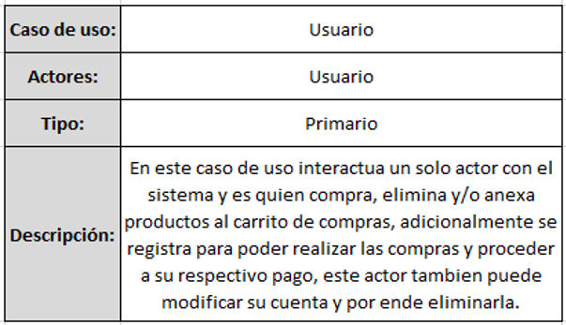
Casos de Uso
En este caso de uso interactúa un solo actor con el sistema y es quien compra, elimina o añade productos al carrito de compras, también debe hacer inicio de sesión para realizar diferentes funciones, adicionalmente puede revisar el historial de compras.

Slide 17

Resultados
Se desarrolló un aplicativo web para la empresa Variedades Evelin RR , con el fin de beneficiar y lograr que por este medio la empresa sea más exitosa y amplíe su portafolio de ventas para cumplir con la demanda de productos y satisfacer las necesidades de sus clientes.

Slide 18
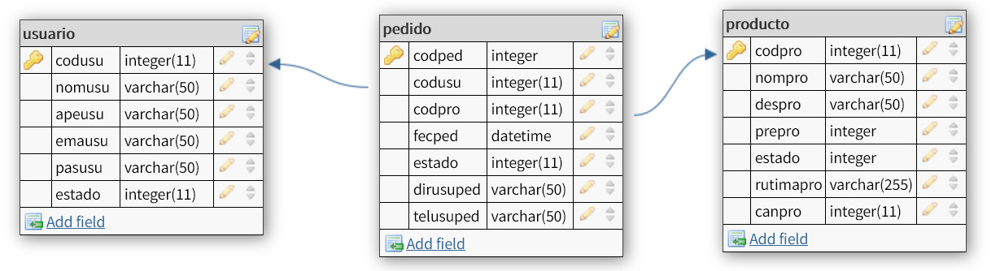
Base de datos
Con el fin de guardar el catálogo de productos ofertado por la empresa y almacenar los datos de los usuarios, se realiza el siguiente diseño de base de datos, usando la tabla de pedido como producto cartesiano para obtener la mayor cantidad de información disponible dentro de la misma

Slide 19
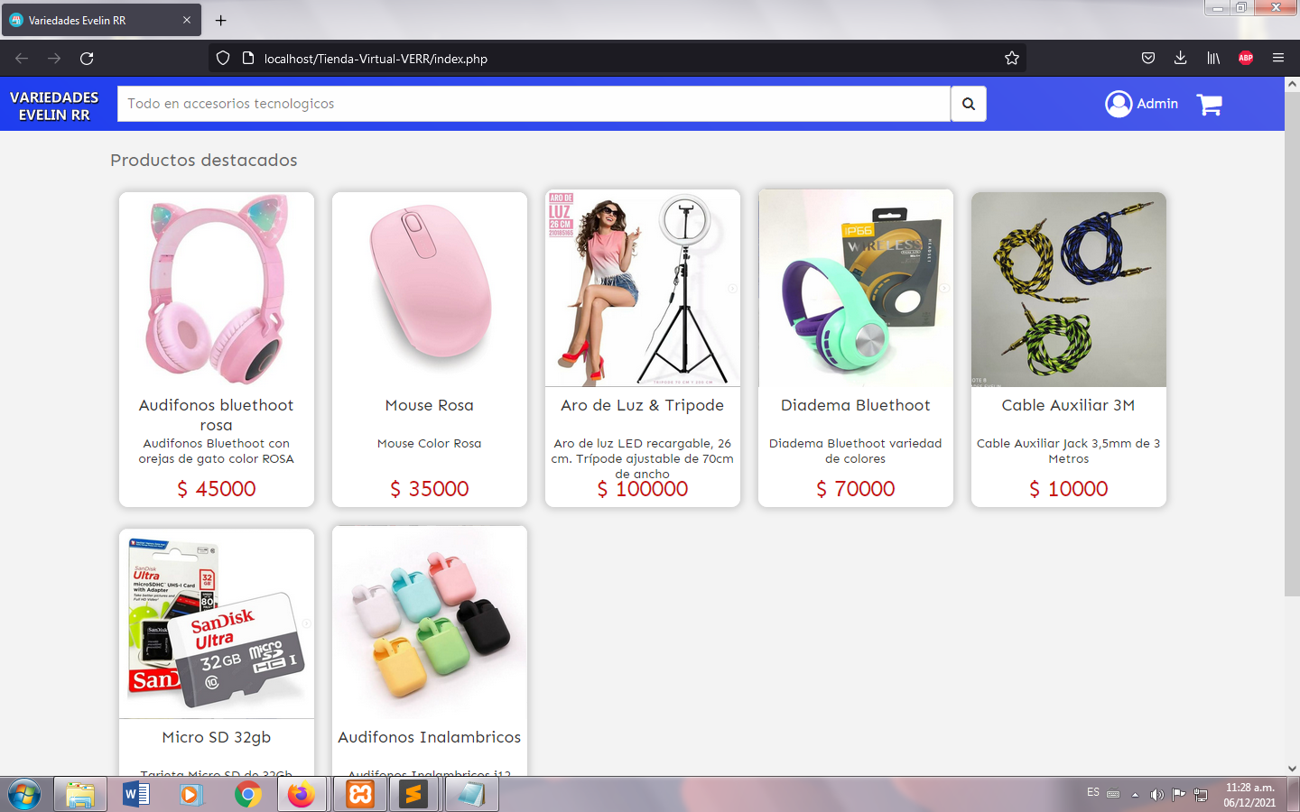

Slide 20

Para el desarrollo de aplicaciones web, se recomienda el uso de clases bajo el paradigma de programación orientada a objetos con el fin de reutilizar la mayor cantidad de código posible, separando hojas de estilos, scripts o funciones, cabeceras, pie de página, entre otros; ahorrando tiempo de trabajo y ocupar grandes cantidades de líneas de código.
Con el conocimiento de frameworks para el desarrollo web como Laravel, Vue.js o Angular, se pueden ahorrar horas de trabajo, pero se requiere un conocimiento o preparación previa de la herramienta, sin embargo, no se pueden saltar los conocimientos en los lenguajes de programación web, pues estos siguen siendo de vital importancia para la codificación del aplicativo web y la lógica del mismo.

Slide 21
Referencias
Cámara Colombiana de Comercio Electrónico. (Agosto de 2020). Informe Comportamiento del E-commerce en Colombia durante 2020. Obtenido de https://www.ccce.org.co/wp-content/uploads/2020/10/informe-comportamiento-y-perspectiva-ecommerce-2020-2021.pdf
Congreso de la República de Colombia. (Mayo de 1999). Ley 527 de 1999. Obtenido de http://www.secretariasenado.gov.co/senado/basedoc/ley_0527_1999.html
Hernandes, I. (24 de Agosto de 2020). America Retail. Obtenido de Cloudflare: https://www.america-retail.com/colombia/bogota-medellin-y-cali-lideran-crecimiento-del-ecommerce-en-pymes/
Kotler, P. (2003). Fundamentos de Marketing. Obtenido de https://books.google.com.co/books?hl=es&lr=&id=sLJXV_z8XC4C&oi=fnd&pg=PA3&dq=Kotler,+P.+%26.+(2003).+Fundamentos+de+marketing.Pearson+Educaci%C3%B3n.&ots=IfHn4aG4Rl&sig=b31_JfSoIOa9h_o4DtQLx_3tR6Q#v=onepage&q&f=false
Presidencia de la república. (17 de Marzo de 2020). Cámara de comercio de Bogotá. Obtenido de Decreto 417: http://www.regiones.gov.co/Inicio/assets/files/51.pdf

